Slide 1
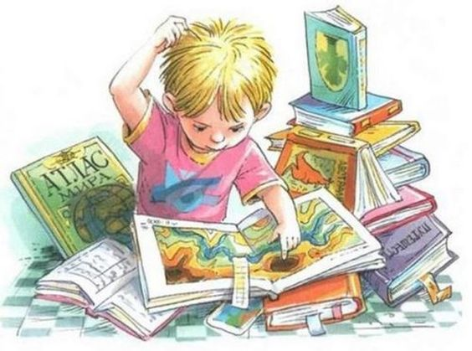
2. april – svetovni dan knjig za otroke Hans Christian Andersen

Slide 2
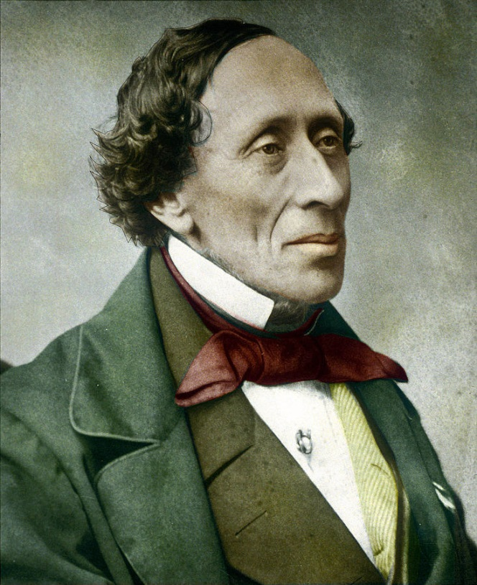
Hans Christian Andersen
Na kratko…
Rodil se je 2. aprila 1805 na Danskem,
umrl 4. avgusta 1875, prav tako na Danskem,
bil je pisatelj pravljic, pesnik.
2. april – njegov rojstni dan,
mednarodni dan mladinske knjige,
knjig za otroke

Slide 3
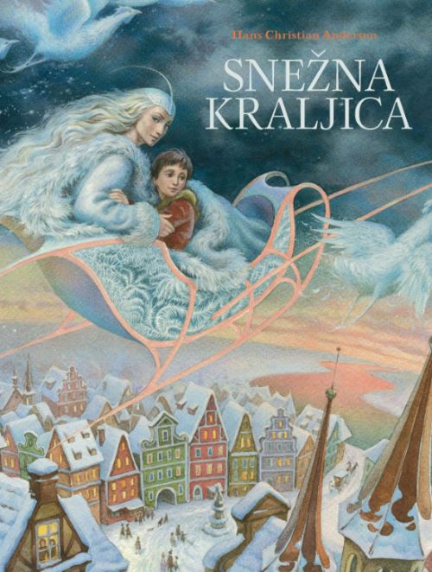
Andersenove pravljice, Zbirke pravljic

Slide 4
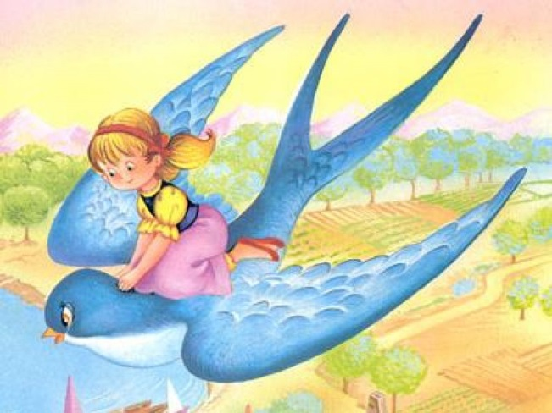
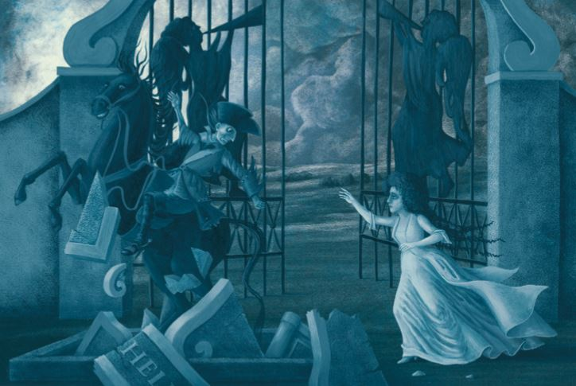
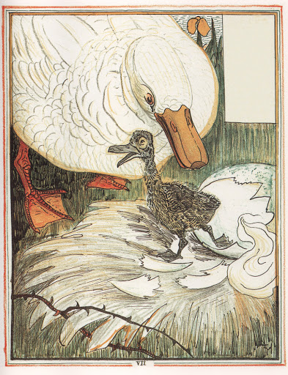
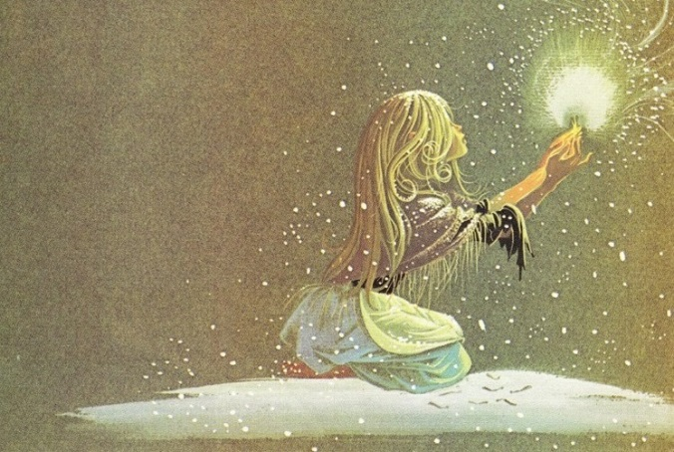
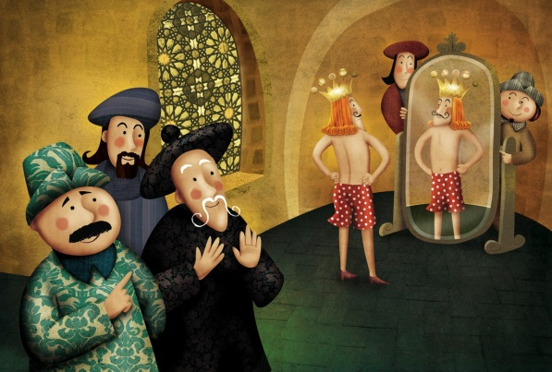
Pravljice
Palčica
Mala morska deklica
Deklica z vžigalicami
Cesarjeva nova oblačila
Grdi raček

Slide 5
Prisluhni kateri izmed njih
https://www.youtube.com/watch?v=N-T3tvXOEiU
https://www.youtube.com/watch?v=0M55Pi4tjUE
https://www.youtube.com/watch?v=dnindUyCjLU
https://www.youtube.com/watch?v=qey1OdYKOpg
https://www.youtube.com/watch?v=j1EDzbaW_Wc
Mogoče imaš katero od pravljic doma? Preberi jo.

Slide 6
2. april, mednarodni dan knjig za otroke
Ob 2. aprilu vsako leto druga nacionalna sekcija pripravi plakat in poslanico. Letos sta nastali pri nas,
v Sloveniji.

Slide 7
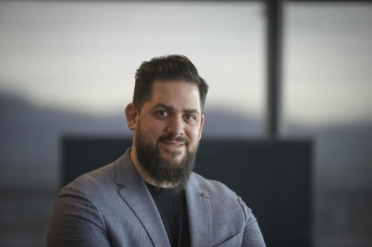
Poslanica – uradno sporočilo
Poslanico Lakota po besedah je napisal
pisatelj Peter Svetina,
plakat je ustvaril ilustrator Damijan Stepančič.
Prisluhni Boštjanu Gorencu, ki bere Lakoto po besedah - poslanico ob 2. aprilu, mednarodnem dnevu knjig za otroke, ki jo je napisal Peter Svetina.
https://www.youtube.com/watch?v=W5q0xeiX_KM&feature=youtu.be&fbclid=IwAR0Lb-6RiklMjWjCZ7nfD5yHNQibjBiRLW4JeOQZvlF7kTLuygpgeNg2t6Ehttp%3A%2F%2F

Slide 8
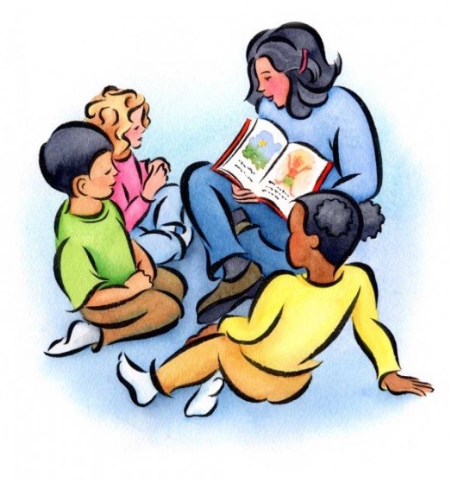
Če bi bili danes v šoli kot smo običajno, bi na ta dan tudi zaključili z branjem za bralno značko.
Ker pa smo doma, dajte tisti, ki imate doma še kakšno knjigo, ki bi jo lahko prebrali in nam potem zapisali odgovore, kot piše na spletni strani, opogumite se in napišite.
Pesmico, ki si se jo naučil na pamet, pa povej mami ali očetu in naj razredničarki sporoči, če si vredu opravil ali ne.

Slide 9
Lepe misli o branju

Slide 10
"Branje je potovanje – k drugemu, k drugim, predvsem pa k sebi.
Je čas, ko prisluhnemo, občutimo, premislimo, se opredeljujemo ..." (I. Saksida)
"Branje je za duha to, kar je telovadba za telo."
Richard Steele
"Najboljša knjiga je najboljša družba."
Lord Chesterfield

Slide 11
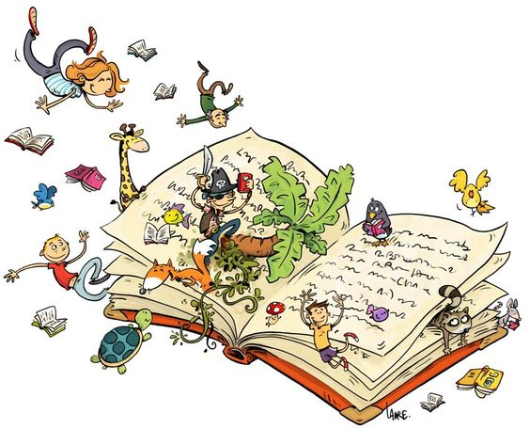
Zapis v zvezek
2. april, mednarodni dan knjig za otroke
Na ta dan se je na Danskem leta 1805 rodil velik pisatelj pravljic, Hans Christian Andersen.
Prepiši eno izmed lepih misli o branju
Kateri posnetek pravljice si poslušal?
Zapiši naslov in kratko obnovo.
Nato pravljico še ilustriraj.

